Slide 1
MARKET DESK RESEARCH
슈퍼세이브 곰보배추시럽
국내외 시장 환경 분석 및 경쟁 브랜드 벤치마킹
건강즙/허벌시럽 카테고리 마켓 데스크 리서치
Prepared by BRAND RISE
2026.04 | Confidential

Slide 2
Contents
목차
01. 시장 개요
04. 슈퍼세이브 브랜드 진단
시장 정의, 규모, 성장률, 핵심 트렌드
기업 정보, 제품, 유통, SNS, 브랜딩 현황
02. 소비자 분석
05. 유통 채널 분석
타겟 세그먼트 4개, 구매 동기, 구매 여정
온/오프라인 채널 현황 및 전략 기회
03. 경쟁사 분석
06. 인사이트 & 기회
국내 9개 브랜드, 포지셔닝 맵, 비교 분석표, 개별 프로필 6건
SWOT 분석, 핵심 기회, 전략 방향
07. 해외 시장 분석
글로벌 허벌 시장, 벤치마킹 6개 브랜드, 진출 로드맵
BRAND RISE
02

Slide 3
01
시장 개요
Market Overview — 건강즙/곰보배추시럽 시장 정의, 규모, 핵심 트렌드
BRAND RISE
03

Slide 4
01. 시장 개요
시장 정의 & 규모
~6조원
1.2~1.5조
50~150억
4.8%
건강기능식품 전체 (2024)
건강즙 시장 (추정)
곰보배추시럽 니치 (추정)
건기식 CAGR (5년)
시장 정의
카테고리 분류
곰보배추시럽은 단일 카테고리가 아닌 복수 시장의 교차점에 위치합니다.
건강즙/건강음료 시장과 전통 민간약초 식품 시장의 교집합이며,
식약처 인증 건강기능식품이 아닌 '일반식품'으로 분류되어 기능성 표시가 불가합니다.
• 건강즙/건강음료 (핵심) • 전통 민간약초 (핵심) • 호흡기 건강식품 • 유아 건강식품 (신흥)
출처: 한국건강기능식품협회, e-나라지표, 헤럴드경제, HIZ 추정
BRAND RISE
04

Slide 5
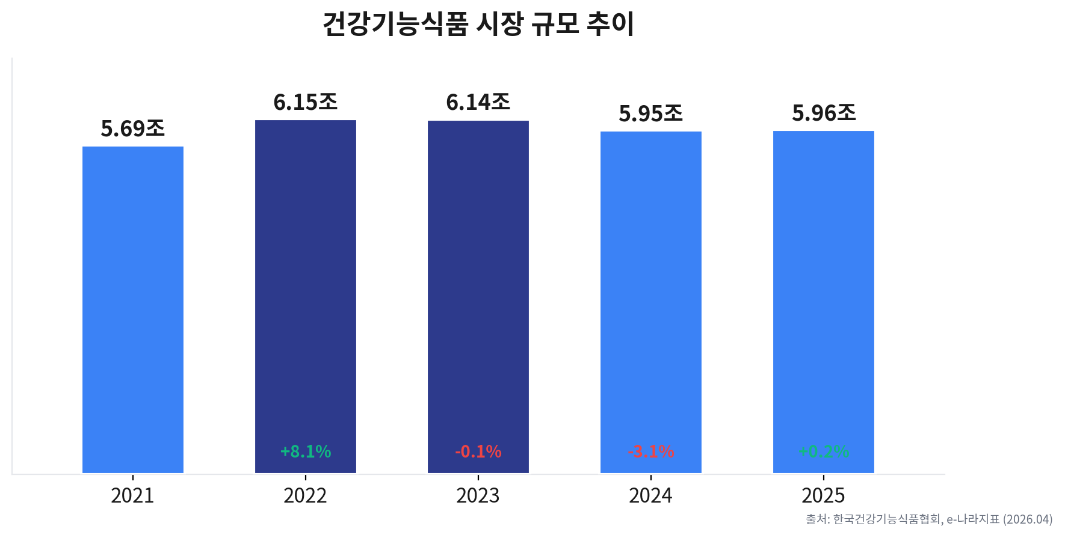
01. 시장 개요
건강기능식품 시장 규모 추이
2021
2022
2023
2024
2025
5조 6,902억
6조 1,498억
6조 1,415억
5조 9,531억
5조 9,626억
-
+8.1%
-0.1%
-3.1%
+0.2%
BRAND RISE
05

Slide 6
01. 시장 개요
핵심 트렌드 (2024-2026)
면역력 관심 폭증
MZ세대 진입
코로나19 이후 호흡기 건강 관심 지속. 면역력 강화 건강식품 수요 상승세
2030 젊은 세대까지 건강즙 소비층 확대. SNS/숏폼 콘텐츠 중심 구매 여정
프리미엄화
유아 건강식품
저가 경쟁 → 원료 품질·브랜딩으로 경쟁축 이동. 스토리텔링 중요도 상승
유아/어린이 대상 건강즙 시장 급성장. 엄마 소비자 중심 구전 마케팅
BRAND RISE
06

Slide 7
01. 시장 개요
성장 동인 & 위험요인
성장 동인
위험요인
• 호흡기 건강 관심 지속 (엔데믹 이후에도 유지)
• 건강즙 소비자 연령층 확대 (중년 → 2030)
• TV홈쇼핑/라이브커머스 채널 성장
• 프리미엄 건강식품 트렌드
• 유아/어린이 건강식품 시장 급성장
• 건기식 전체 시장 정체/역성장 (-3.1%, 2024)
• 일반식품 분류 → 기능성 표시 불가
• 영세 업체 난립으로 품질 신뢰 저하
• 원료(곰보배추) 수급 불안정성
• 대형 식품기업 진출 시 경쟁 심화
BRAND RISE
07

Slide 8
02
소비자 분석
Consumer Analysis — 타겟 세그먼트, 구매 동기, 구매 여정
BRAND RISE
08

Slide 9
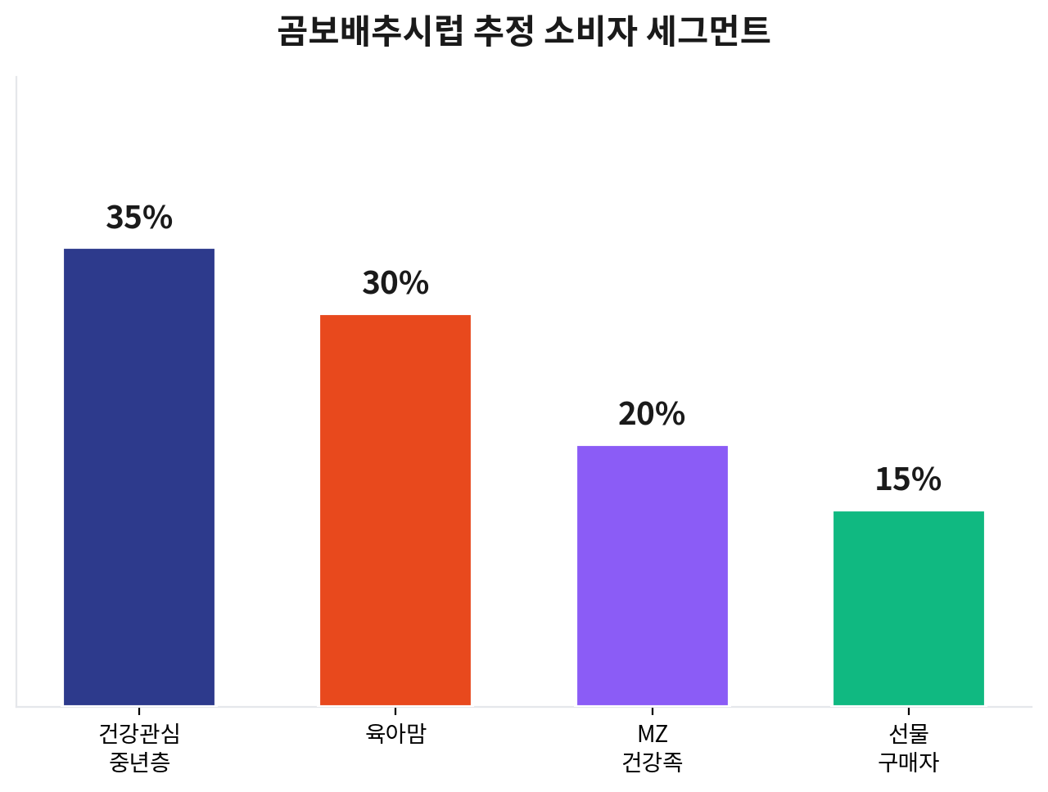
02. 소비자 분석
타겟 세그먼트 분석
BRAND RISE
09

Slide 10
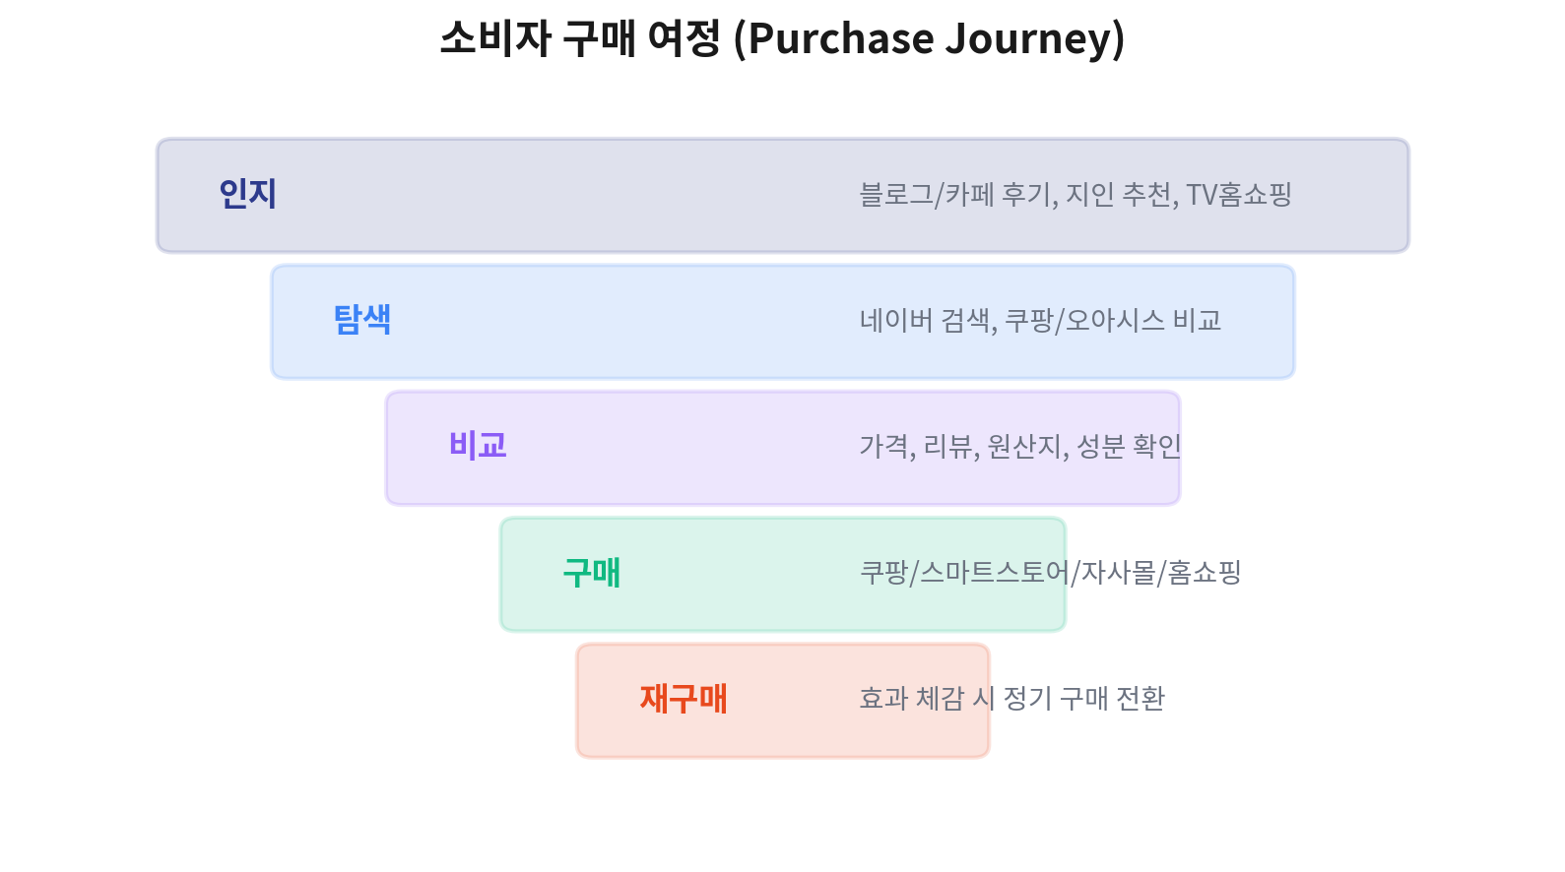
02. 소비자 분석
구매 동기 & 구매 여정
BRAND RISE
10

Slide 11
03
경쟁사 분석
Competitor Analysis — Tier별 분류, 비교 분석표, 포지셔닝 맵
BRAND RISE
11

Slide 12
03. 경쟁사 분석
경쟁 구도 개요 (Tier별 분류)
TIER 1 — 브랜딩 선도
TIER 2 — 가성비/볼륨
TIER 3 — 농가 직영/로컬
슈퍼세이브
한국유기농
곰배랑효소랑
(주)승만 · 경기 고양 리뷰 1,564개 (4.9점) 52,000원 (선물세트) CJ온스타일, 자사몰
(주)한국유기농 구매자 49만명 · 평점 5.0 24,900원 (14포) 쿠마마켓
영농조합 · 여주 26종 라인업 직접 재배→가공 일관 자사몰
슬리아 곰백보감
오늘과일
사온데 외
슬리아 · 3개국 특허 34,900원 (20포) 의사/약사 개발 신뢰 쿠팡, 자사몰
유아/아이 타겟 특화 19,980원 (14포) 국내산 프리미엄 오아시스, 11번가
농가 직영 · 로컬 원산지 프리미엄 브랜딩/마케팅 미약 자사몰, 직거래
BRAND RISE
12

Slide 13
03. 경쟁사 분석
경쟁사 비교 분석표
브랜드 | 포지셔닝 | 스틱 단가 | 타겟 | 핵심 강점 | 핵심 약점 | 주요 채널
슈퍼세이브 | 온 가족 건강방패 | ~1,150원 | 엄마/가족 | 원조, 리뷰4.9 | SNS 취약 | 자사몰, CJ
슬리아 | 의사/약사 개발 | ~1,750원 | 건강관심층 | 3개국 특허 | 높은 가격 | 쿠팡, 자사몰
한국유기농 | 공장도 가성비 | ~1,780원 | 가성비층 | 49만 구매자 | 브랜딩 약함 | 쿠마마켓
오늘과일 | 유아 프리미엄 | ~1,430원 | 영유아 엄마 | 유아 특화 | 인지도 낮음 | 오아시스
곰배랑효소랑 | 농장 직영 신뢰 | ~900원 | 약초 선호층 | 26종, 직접재배 | 마케팅 미약 | 자사몰
새잎 | 복합 성분 | 미확인 | 건강관심층 | 삼백초+엘더베리 | 인지도 없음 | 온라인
BRAND RISE
13

Slide 14
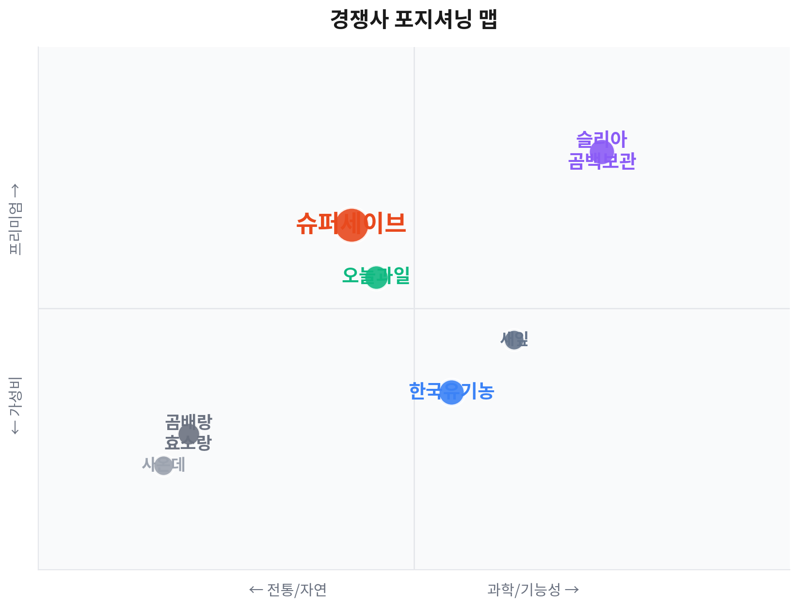
03. 경쟁사 분석
포지셔닝 맵
BRAND RISE
14

Slide 15
국내 | 슬리아 (곰백보관)
TIER 1 — 브랜딩 선도
● 운영사
슬리아
온라인 채널
홈페이지: sliah.com
● 포지셔닝
"30년 경력 의사/약사가 만든 곰보배추시럽"
주요 제품
● 핵심 강점
3개국 호흡기 특허 성분 '노스릴리브' 보유. 의료진 개발 신뢰도
곰보배추시럽 15g×20포
9박스 세트
● 가격대
1박스(20포) 34,900원 / 9박스 216,000원 스틱 단가 ~1,750원/포 (프리미엄)
34,900원
216,000원
● 유통 채널
쿠팡, 자사몰, 다나와
브랜드 특징
의사·약사 개발이라는 전문가 신뢰 포지셔닝이 명확함. 3개국 특허 성분을 전면에 내세워 경쟁사 대비 과학적 근거가 강함. 프리미엄 가격 정책을 유지하면서도 대량 구매 시 할인으로 재구매 유도.
BRAND RISE 분석
슈퍼세이브 대비 과학적 신뢰도(특허)에서 우위. 단, 가격대가 높아 대중 접근성은 낮음. TV홈쇼핑 미진출.
BRAND RISE
15

Slide 16
국내 | 한국유기농
TIER 2 — 가성비/볼륨
● 운영사
(주)한국유기농 · 대표 김성중
온라인 채널
쿠마마켓: cumamarket.co.kr
● 포지셔닝
"저온추출 공법, 국내산 곰보배추+배+생강"
주요 제품
● 핵심 강점
구매자 49만명, 리뷰 976개, 평점 5.0. 공장도 가성비 소구
곰보배추시럽 1박스(14포)
원료: 곰보배추+배+생강
● 가격대
1박스(14포) 24,900원 (정가 33,900원, 27% 할인) 스틱 단가 ~1,780원/포
24,900원
국내산
● 유통 채널
쿠마마켓 (주력)
브랜드 특징
쿠마마켓 단일 채널에서 49만 구매자를 달성한 볼륨 플레이어. 공장도 가격을 내세우며 가성비 소비자층을 공략. 평점 5.0으로 제품 만족도 최상위.
BRAND RISE 분석
볼륨/리뷰 수에서 슈퍼세이브와 직접 경쟁. 단, 채널 다각화(쿠마마켓 편중)와 브랜딩 투자 부재가 약점.
BRAND RISE
16

Slide 17
국내 | 오늘과일
TIER 2 — 가성비/볼륨
● 운영사
미확인
온라인 채널
오아시스마켓 내 검색
● 포지셔닝
"국내산 프리미엄 유아/아이 건강즙"
주요 제품
● 핵심 강점
유아/어린이 타겟 특화 포지셔닝. 2만 원 이하 저가 진입으로 접근성 확보
곰보배추시럽 스틱 14포
원료
● 가격대
14포 19,980원 스틱 단가 ~1,430원/포
19,980원
국내산 프리미엄
● 유통 채널
오아시스마켓, 11번가
브랜드 특징
곰보배추시럽 시장에서 유일하게 유아/아이 전용으로 포지셔닝. 오아시스마켓 등 프리미엄 건강식품 채널에 입점하여 타겟 소비자(건강 관심 높은 엄마)와의 접점 확보.
BRAND RISE 분석
슈퍼세이브가 '온 가족'이라면, 오늘과일은 유아 특화로 세그먼트 차별화. 니치 시장에서 성장 가능성.
BRAND RISE
17

Slide 18
국내 | 곰배랑효소랑
TIER 3 — 농가 직영/로컬
● 운영사
곰배랑효소랑 영농조합법인 · 대표 이흥민 · 경기 여주
온라인 채널
홈페이지: gombobaechu.com
● 포지셔닝
"경기도 여주 곰보배추 전문 농장" — 직접 재배→가공 일관 체계
주요 제품
● 핵심 강점
곰보배추 전 품목 26종 풀라인업. 직접 재배로 원재료 신뢰도 최상
달임액 30포
곰보배추차 70포
● 가격대
달임액 30포 27,000원 / 차 70포 53,000원 / 환 200g 25,000원 스틱 단가 ~900원/포 (최저가)
27,000원
53,000원
● 유통 채널
자사몰 (gombobaechu.com)
곰보배추환 200g
외 23종
25,000원
다양
브랜드 특징
곰보배추 전문 농장 직영으로 원재료부터 최종 제품까지 일관된 품질 관리. 26종이라는 압도적 라인업이 강점이나, 온라인 마케팅과 브랜딩 투자가 매우 미약.
BRAND RISE 분석
원재료 신뢰도에서 최상위이나 브랜딩/마케팅 전무. 원료 파트너로서의 가치 존재.
BRAND RISE
18

Slide 19
국내 | 사온데
TIER 3 — 농가 직영/로컬
● 운영사
사온데 · 낙동강 상수원보호구역
온라인 채널
홈페이지: saonde.com
● 포지셔닝
"낙동강 상수원보호구역 재배" — 원산지 프리미엄
주요 제품
● 핵심 강점
상수원보호구역이라는 청정 원산지 스토리. 효소/발효액/시럽/건초/즙 등 다양한 형태
곰보배추 효소
곰보배추 시럽
● 가격대
다양 (제품 형태별 상이)
별도 확인
별도 확인
● 유통 채널
자사몰 (saonde.com)
브랜드 특징
낙동강 상수원보호구역이라는 독보적인 원산지 스토리가 핵심 자산. 다양한 형태로 제품화. 농가 직영 특유의 진정성과 원료 신뢰도가 높으나, 마케팅/브랜딩 활동은 미약.
BRAND RISE 분석
원산지 스토리텔링 잠재력이 높으나 현재 활용 못하는 상태. 브랜딩 지원 시 급성장 가능성.
BRAND RISE
19

Slide 20
국내 | 새잎
TIER 2 — 가성비/볼륨
● 운영사
미확인
온라인 채널
온라인 쇼핑몰 (상세 미확인)
● 포지셔닝
"곰보배추 + 삼백초 + 엘더베리 복합"
주요 제품
● 핵심 강점
복합 성분 차별화 — 곰보배추 단독이 아닌 삼백초·엘더베리 블렌딩
곰보배추시럽 삼백초 엘더베리진액
● 가격대
45,100원 (스틱)
45,100원
● 유통 채널
온라인
브랜드 특징
곰보배추 시럽 시장에서 복합 성분 전략을 취하는 유일한 브랜드. 가격대가 높아 프리미엄을 지향하나, 브랜드 인지도가 거의 없어 소비자 접근에 한계.
BRAND RISE 분석
복합 성분 차별화 전략은 슈퍼세이브 라인업 확장 시 참고 가능. 현재 직접 위협은 낮음.
BRAND RISE
20

Slide 21
국내 | 농부건강농원
TIER 3 — 농가 직영/로컬
● 운영사
농업회사법인(주) 농부건강농원 · 대표 고재은 · 경북 예천
온라인 채널
홈페이지: farmerfarm.kr
● 포지셔닝
"정직한 곰보배추즙" — 예천 농부 부부가 직접 재배·가공
주요 제품
● 핵심 강점
경북 예천 자체 농장, 재배→가공 일관 체계, 대추 첨가로 맛 보완
정직한 곰보배추즙 100ml×50포
● 가격대
곰보배추즙 100ml×50포 (대추첨가) 추정 3~5만원대
추정 3~5만원
● 유통 채널
사이소 마켓(예천 농특산물), 자사몰(farmerfarm.kr)
브랜드 특징
소규모 농가형 건강원. 산지직송 모델. 대추를 첨가하여 곰보배추 쓴맛을 보완. 브랜딩/SNS 마케팅 거의 없는 전형적 농가 직영 모델.
BRAND RISE 분석
슈퍼세이브의 TV홈쇼핑 유통 대비 로컬 직거래에 머물러 직접 위협 낮음. '자체 재배' 신뢰도는 강점.
BRAND RISE
21

Slide 22
국내 | 동진농장 (부안쇼핑)
TIER 3 — 농가 직영/로컬
● 운영사
동진농장영농조합법인 · 대표 양천 · 전북 부안
온라인 채널
홈페이지: buanshop.kr
● 포지셔닝
"전북 부안 곰보배추 전문 농가" — 부안 산지 프리미엄
주요 제품
● 핵심 강점
부안 곰보배추 산지, 다린즙/발효원액/환/분말 다양한 제형, 낮은 가격
곰보배추 다린즙 30개
발효원액 1.5L
● 가격대
다린즙 30개(100ml) 22,000원 발효원액 1.5L 35,000원
22,000원
35,000원
● 유통 채널
부안쇼핑(buanshop.kr), 옥션
브랜드 특징
제형이 다양하고(다린즙, 발효원액, 환, 분말) 가격이 낮아 가성비 포지셔닝 명확. 브랜딩 투자 최소. 전통 즙/환 중심.
BRAND RISE 분석
가격 경쟁력 우위이나 시럽이 아닌 전통 즙/환 중심. 슈퍼세이브 타겟(유아/가족)과 다른 중장년층 집중.
BRAND RISE
22

Slide 23
국내 | 곰베진 (아름채움)
TIER 2 — 가성비/볼륨
● 운영사
아름채움
온라인 채널
카카오톡 스토어
● 포지셔닝
"곰보배추 + 삼백초 + 엘더베리 복합 추출물 스틱"
주요 제품
● 핵심 강점
복수 원료 배합 복합 포뮬러, 스틱 형태 휴대성
곰보배추 삼백초 추출물 스틱 14포
● 가격대
곰베진 14포 — 가격 미확인 (카카오톡 스토어 톡딜)
미확인
● 유통 채널
카카오톡 스토어 (톡딜)
브랜드 특징
곰보배추 단독이 아닌 삼백초·엘더베리 복합 건강 스틱. 카카오톡 소셜커머스 집중. 인지도/SNS 존재감 낮음.
BRAND RISE 분석
복합 원료는 차별점이나 유통(카카오톡 톡딜)이 매우 제한적. 슈퍼세이브 대비 규모/브랜딩 열세.
BRAND RISE
23

Slide 24
국내 | 한우리약초 (동의식품)
TIER 3 — 농가 직영/로컬
● 운영사
동의식품 · 경기 고양
온라인 채널
홈페이지: hanwoore.com
● 포지셔닝
"국내산 건조 약초 전문" — 200종+ 약초/건초 유통
주요 제품
● 핵심 강점
200종 이상 약초 카탈로그, 건조 원물 중심, DIY 건강식품 소비자 타겟
곰보배추 건조 300g
● 가격대
곰보배추 건조 300g — 미확인
미확인
● 유통 채널
자사몰 (hanwoore.com)
브랜드 특징
원물 판매 모델. 소비자가 직접 달여 먹는 전통적 소비 패턴 대응. 가공식품이 아닌 원재료 유통.
BRAND RISE 분석
직접 경쟁자라기보다 시장 인접 플레이어. 원물 구매 소비자는 슈퍼세이브의 편의형 시럽 타겟과 다름.
BRAND RISE
24

Slide 25
국내 | GNM자연의품격
TIER 1 — 브랜딩 선도
● 운영사
(주)지엔엠라이프 · 공동대표 이건수, 박유영, 유재국
온라인 채널
홈페이지: gnmart.co.kr
● 포지셔닝
"누구나 건강할 자격" — 건강즙 시장 국내 1위급, 9년 연속 소비자만족지수 1위
주요 제품
● 핵심 강점
2023년 매출 약 970억원, 유기농 양배추즙 누적 1.5억포, 올리브영/SSG/홈쇼핑 전 채널 입점
유기농 양배추즙 30포
흑마늘진액 30포
● 가격대
유기농 양배추즙 30포 15,000~20,000원
~20,000원
~18,000원
● 유통 채널
자사몰, 올리브영, SSG, 롯데홈쇼핑, 쿠팡, 코스트코
브랜드 특징
건강즙 전 카테고리 커버. 올리브영 입점으로 2030세대 포괄. 건기식까지 사업 확장. 곰보배추 카테고리 미진출이나 진입 시 최대 위협.
BRAND RISE 분석
매출 규모 압도적(970억). 곰보배추 미진출이 슈퍼세이브의 기회 — 카테고리 선점이 핵심.
BRAND RISE
25

Slide 26
국내 | 참앤들황토농원
TIER 1 — 브랜딩 선도
● 운영사
(주)참앤들황토농원 · 대표 권종성 · 부산 강서구
온라인 채널
홈페이지: htfarm.co.kr
● 포지셔닝
"NFC 착즙 건강즙 전문" — 직접 생산, 중간 유통 제거
주요 제품
● 핵심 강점
2024년 매출 약 83억원, NFC 착즙 공법, GS홈쇼핑 입점
양배추즙 30포
칡즙/흑염소 30포
● 가격대
유기농 양배추즙 30포 15,000~30,000원대
~20,000원
~30,000원
● 유통 채널
자사몰(htfarm.co.kr), GS홈쇼핑, SSG, 네이버
브랜드 특징
NFC 100% 착즙 강조. GS홈쇼핑 브랜드관 운영. 중간 유통 제거로 합리적 가격. 곰보배추 미진출이나 다품종 전략.
BRAND RISE 분석
GS홈쇼핑 입점으로 슈퍼세이브(CJ온스타일)와 유사 유통 전략. 곰보배추 진입 가능성 존재.
BRAND RISE
26

Slide 27
국내 | 김재식헬스푸드
TIER 2 — 가성비/볼륨
● 운영사
농업회사법인 김재식헬스푸드(주) · 대표 김재식 · 경북 영천
온라인 채널
홈페이지: drkims.co.kr
● 포지셔닝
"진짜 양배추즙" — 저온착즙 100%, 22년 업력 농가 기반
주요 제품
● 핵심 강점
2003년 설립(22년), 매출 약 36억원(2023), GS홈쇼핑/CJ온스타일 입점
진짜 양배추즙 30포
ABC주스 30포
● 가격대
양배추즙 100ml×30포 21,900원 (정가 40,000원, ~45% 할인)
21,900원
22,900원
● 유통 채널
자사몰(drkims.co.kr), GS홈쇼핑, G마켓
브랜드 특징
정가 대비 40~50% 할인 가격 전략. 양배추즙 중심. 종합 농산 가공 기업(즙/잼/면류/포도주). 곰보배추 미진출.
BRAND RISE 분석
농가+TV홈쇼핑 모델이 슈퍼세이브와 유사. 브랜딩 수준은 슈퍼세이브보다 낮음.
BRAND RISE
27

Slide 28
국내 | 유기농마루
TIER 1 — 브랜딩 선도
● 운영사
농업회사법인 (주)유기농마루 · 대표 김상범 · 광주 광산구
온라인 채널
홈페이지: organicmaru.co.kr
● 포지셔닝
"원료까지 생각하는 친환경 브랜드" — 유기농 인증 건강즙 전문
주요 제품
● 핵심 강점
2022년 매출 약 132억원, 유기농 인증 원료 특화, SSG 브랜드관 운영
유기농 양배추즙 30포
석류즙/매실청
● 가격대
유기농 양배추즙 30포 15,000~20,000원대
~20,000원
다양
● 유통 채널
자사몰(organicmaru.co.kr), SSG, G마켓, 네이버
브랜드 특징
'유기농'이 핵심 정체성. 양배추즙 중심 + 석류즙/매실청 확장. 곰보배추 미진출이나 시장 성장 시 진입 가능.
BRAND RISE 분석
유기농 인증은 슈퍼세이브 미보유 강점. 곰보배추 미진출이나 유기농 곰보배추즙 진입 가능성.
BRAND RISE
28

Slide 29
국내 | 천호엔케어
TIER 1 — 브랜딩 선도
● 운영사
(주)천호엔케어 · 1984년 창업 · 40년 업력
온라인 채널
홈페이지: chunhomall.com
● 포지셔닝
"한방건강식품 선도 기업" — 달팽이엑기스로 시장 개척
주요 제품
● 핵심 강점
2023년 매출 414억원, 74% 반복구매율, TV홈쇼핑 전 채널, 일본/미국 수출
달팽이엑기스
강화사자발쑥
● 가격대
프리미엄 (제품별 상이)
프리미엄
프리미엄
● 유통 채널
자사몰, CJ/GS/롯데/현대 전 홈쇼핑, 온라인 전 채널
브랜드 특징
건강즙 시장 원조. 달팽이엑기스/강화사자발쑥 히트상품. 한방약초 기반이라 곰보배추 진입 가능성 높음. 74% 반복구매율.
BRAND RISE 분석
규모(414억)와 채널 파워 압도적. 곰보배추 미출시이나 잠재적 고위협. 카테고리 선점이 관건.
BRAND RISE
29

Slide 30
국내 | 순수식품
TIER 2 — 가성비/볼륨
● 운영사
농업회사법인 (주)순수식품 · 대표 김인섭 · 진주/서울
온라인 채널
홈페이지: soonsoofood.co.kr
● 포지셔닝
"싸다좋다 순수식품" — 가격 경쟁력 + 셀프 메디케이션
주요 제품
● 핵심 강점
착즙/저온추출/동결건조 다양한 기술, 엘더베리시럽 보유, 매출 약 22억(2023)
도라지배즙 100포
엘더베리시럽
● 가격대
도라지배즙 80ml×100포 ~25,000~35,000원
~30,000원
미확인
● 유통 채널
자사몰(soonsoofood.co.kr), SSG, 네이버
브랜드 특징
'싸다좋다' 슬로건. 가격 경쟁력 핵심. 도라지배즙~콜라겐젤리까지 넓은 라인업. 엘더베리시럽 보유.
BRAND RISE 분석
매출 규모 유사(22억). 가격경쟁+다품종 vs 슈퍼세이브 곰보배추 특화+프리미엄. 곰보배추 진입 시 가격 경쟁 발생 가능.
BRAND RISE
30

Slide 31
해외 | Ricola
스위스
● 설립
1930년
홈페이지
ricola.com
● 매출/규모
CHF 3.39억+ (2018), 2023 역대 최고 매출
주요 제품
● 포지셔닝
스위스 알프스 허브의 힘으로 목과 호흡기를 케어하는 프리미엄 허벌 캔디
13가지 스위스 알프스 허브 블렌드 캔디/시럽
60종+
핵심 성공 요인
변하지 않은 13허브 레시피로 원조 포지셔닝. Swiss Made 원산지 프리미엄. 2023 B Corp 인증. 50개국+ 수출, 연간 70억개 생산.
벤치마킹 포인트
곰보배추 단일 원료를 리콜라의 시그니처 레시피처럼 원조 포지셔닝으로 승화. 원산지 스토리 활용.
BRAND RISE
31

Slide 32
해외 | Sambucol
이스라엘
● 설립
1991년
홈페이지
sambucolusa.com
● 매출/규모
비공개 (60개국 유통, 미국 엘더베리 시럽 1위)
주요 제품
● 포지셔닝
바이러스학자가 개발한 과학 기반 엘더베리 면역 시럽
블랙 엘더베리 시럽
오리지널/키즈/이뮨 포르테
핵심 성공 요인
Dr. Mumcuoglu가 항바이러스 성분 학술 규명 후 상품화. 신종플루/독감 시즌마다 매출 급증. 면역=엘더베리=Sambucol 공식.
벤치마킹 포인트
곰보배추 호흡기 효능의 임상/학술 데이터 확보 → '연구 기반 허벌 시럽' 포지셔닝.
BRAND RISE
32

Slide 33
해외 | Nin Jiom Pei Pa Koa (배파고)
홍콩
● 설립
1946년 (레시피 청나라)
홈페이지
ninjiom.com
● 매출/규모
HKD 3.5억 (약 600억원, 2014)
주요 제품
● 포지셔닝
효심에서 탄생한 150년 전통 한방 목 시럽
배파고 — 15가지 한방 허브+꿀 목 시럽
20개국+
핵심 성공 요인
'어머니를 그리며'라는 효도 스토리 내러티브. 브로드웨이/셀럽 자발적 바이럴. 캔디/차 등 포맷 확장으로 젊은층 공략.
벤치마킹 포인트
곰보배추의 '할머니 손 레시피' 전통 스토리텔링 + 캔디/차 서브 포맷 확장.
BRAND RISE
33

Slide 34
해외 | Gaia Herbs
미국
● 설립
1987년
홈페이지
gaiaherbs.com
● 매출/규모
약 $82M (2026 추정), 리브랜딩 후 4년간 3배 성장
주요 제품
● 포지셔닝
농장에서 소비자까지 — 세계 최초 허브 추적 가능 프리미엄 허벌 보충제
액상 허브 추출물 60종+
Bronchial Wellness 등
핵심 성공 요인
Meet Your Herbs 원산지 추적 플랫폼. DNA 검증 라벨. 자체 유기농 농장. 투명성만으로 4년 3배 매출 성장.
벤치마킹 포인트
곰보배추 원산지 재배→수확→가공 추적 시스템 구축 → D2C 자사몰 전략의 교과서.
BRAND RISE
34

Slide 35
해외 | Comvita
뉴질랜드
● 설립
1974년
홈페이지
comvita.com
● 매출/규모
NZD 2.04억 (FY2024), NZX 상장사
주요 제품
● 포지셔닝
뉴질랜드 원시 자연의 과학적 벌꿀 기반 면역 솔루션
UMF 마누카 꿀 / 프로폴리스 시럽
면역 로젠지
핵심 성공 요인
UMF 등급 시스템 공동 개발로 산업 표준 정립. 블록체인 원산지 추적. 로젠지/스낵 확장 중.
벤치마킹 포인트
곰보배추 자체 품질 등급 체계를 만들면 카테고리 리더 가능.
BRAND RISE
35

Slide 36
해외 | AG1
미국
● 설립
2009년
홈페이지
drinkag1.com
● 매출/규모
약 $600M (2024 추정), 기업가치 $1.2B
주요 제품
● 포지셔닝
하루 한 스쿱으로 끝내는 올인원 영양 솔루션
AG1 그린 파우더 — 단일 SKU
75종 영양소 올인원
핵심 성공 요인
단일 제품 $600M 매출. 구독 모델 핵심. 팟캐스트 광고주 3위. 공항/스타벅스 오프라인 확장 중.
벤치마킹 포인트
곰보배추시럽을 단일 히어로 SKU+정기구독 모델로 설계, 인플루언서 파트너십 집중.
BRAND RISE
36

Slide 37
해외 | Traditional Medicinals
미국
● 설립
1974년
홈페이지
traditionalmedicinals.com
● 매출/규모
$170M (2024), 전년비 15% 성장
주요 제품
● 포지셔닝
약초학자가 만든 미국 No.1 메디컬 그레이드 허벌 티
약용 허벌 티 60종+
소화/면역/수면
핵심 성공 요인
약초학자 Rosemary Gladstar 창업. 연간 7.82억 티백. 유기농+공정무역 이중 가치.
벤치마킹 포인트
한방/약초 전문가 권위 콘텐츠 + 시럽 외 티백/분말 포맷 확장.
BRAND RISE
37

Slide 38
해외 | Pukka Herbs
영국
● 설립
2001년
홈페이지
pukkaherbs.com
● 매출/규모
GBP 35.9M (2017 Unilever 인수), 연 25~28% 성장
주요 제품
● 포지셔닝
사람, 식물, 지구의 건강을 연결하는 유기농 티 브랜드
프리미엄 유기농 허벌 티
Elderberry & Echinacea 등
핵심 성공 요인
B Corp + 1% for the Planet. 미션 드리븐 브랜딩. 45개국 수출. 2017년 Unilever 인수.
벤치마킹 포인트
브랜드 미션/가치 체계를 먼저 확립, 모든 터치포인트에 일관 반영하는 미션 드리븐 브랜딩.
BRAND RISE
38

Slide 39
해외 | Herbion Naturals
파키스탄
● 설립
1983년
홈페이지
pk.herbion.com
● 매출/규모
비공개 (40개국+, 250종+ 제품)
주요 제품
● 포지셔닝
40년 전통 허벌 기침 시럽 글로벌 리더
Linkus 기침 시럽
Ivy Leaf Cough Drops
핵심 성공 요인
중앙아시아 거점 → 40개국 확장. GMP 인증 4개 공장. 시럽→스킨케어까지 250종. Target/Walmart/CVS 입점.
벤치마킹 포인트
동남아/중화권 등 한방 친화적 거점 시장 먼저 공략 → 글로벌 확장 단계적 전략.
BRAND RISE
39

Slide 40
해외 | Umeken
일본
● 설립
1978년 (뿌리 1958년)
홈페이지
umeken.com
● 매출/규모
비공개 (연간 200톤, 10억알+ 생산)
주요 제품
● 포지셔닝
에도시대 약환 전통을 현대 과학으로 재해석한 일본 No.1 허브 보충제
우메보시 볼 / 스피루리나 볼
45종 한방 허브 압축볼
핵심 성공 요인
에도시대 도야마현 약환 전통 헤리티지. 45가지 허브 한알 압축 기술. 자체 스피루리나 농장. 30년+ 해외 운영.
벤치마킹 포인트
곰보배추 한국 전통 민간요법 역사를 헤리티지 스토리로 구조화 + 환/정제 간편 제형 확장.
BRAND RISE
40

Slide 41
04
슈퍼세이브 브랜드 진단
Brand Diagnosis — 기업 정보, 제품, 유통, SNS, 브랜딩 현황 점검
BRAND RISE
41

Slide 42
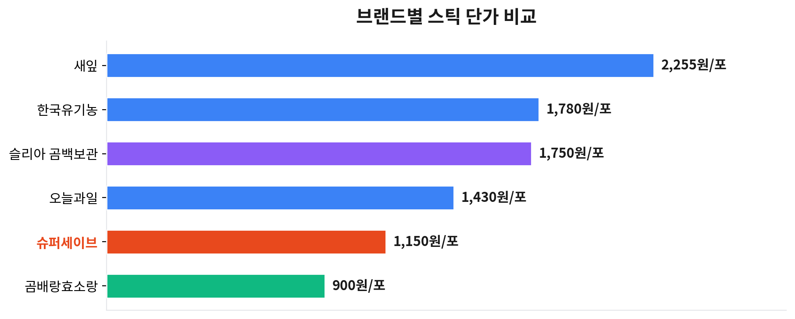
04. 슈퍼세이브 브랜드 진단
기업 정보 & 제품 라인업
COMPANY
PRODUCT
법인명: 주식회사 승만 대표: 신주리 설립: 2022년 (추정) 소재: 경기 고양시 일산동구 슬로건: "온 가족 건강방패 슈퍼세이브" 스토리: "두 아들의 엄마가 만든 우리집 상비식품" 공식몰: supersave.kr (카페24) 추정 매출: 연 10~20억원대
① 곰보배추시럽 선물세트 (10g×15포×3박스) 정가 86,850원 → 할인가 52,000원 (~40%↓) ② 곰보배추시럽 300ml 병 오아시스마켓 등에서 판매 ③ 기타 건강식품 라인업 확장 중 ※ 현재 선물세트 SOLD OUT 상태 (2026.04)
BRAND RISE
42

Slide 43
04. 슈퍼세이브 브랜드 진단
유통 & SNS 현황
유통 채널
SNS 현황
• CJ온스타일 — 단독 런칭, TV홈쇼핑 핵심 채널 • 자사몰 (supersave.kr) — 카페24 기반 • 오아시스마켓 — 프리미엄 건강식품 채널 • G마켓 — 뉴온아이앤씨 명의 판매 • 네이버 스마트스토어 — 검색 유입
• 인스타그램: @supergombo → 팔로워/콘텐츠 규모 확인 필요 → 바이오: "곰보배추시럽 원조, 네이버 1위" • 블로그/카페: 네이버 블로그 후기 다수 → 체험단/협찬 후기 중심 • 유튜브/틱톡: 미운영 (기회 영역)
BRAND RISE
43

Slide 44
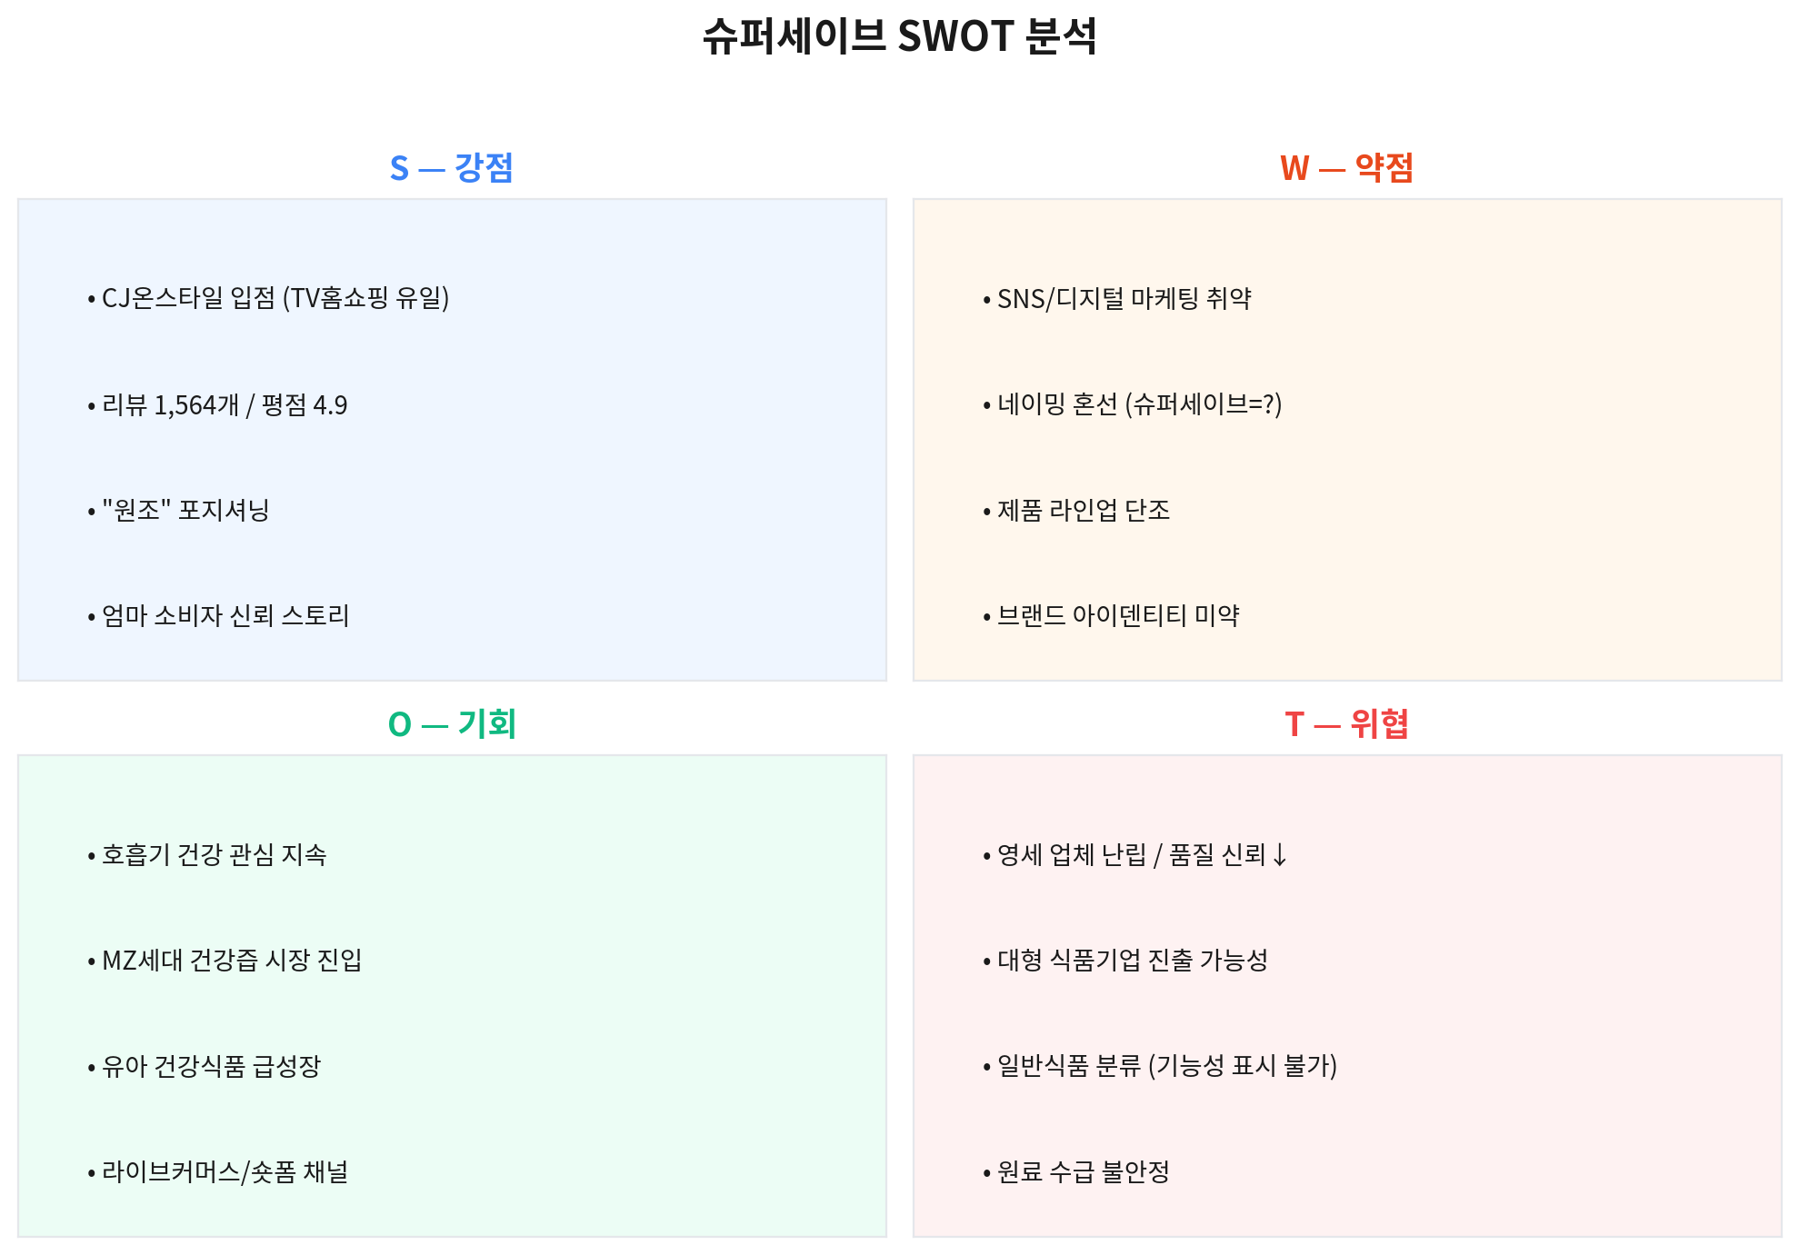
04. 슈퍼세이브 브랜드 진단
SWOT 분석
BRAND RISE
44

Slide 45
05
유통 채널 분석
Distribution Channel — 온/오프라인 채널 현황 및 전략 기회
BRAND RISE
45

Slide 46
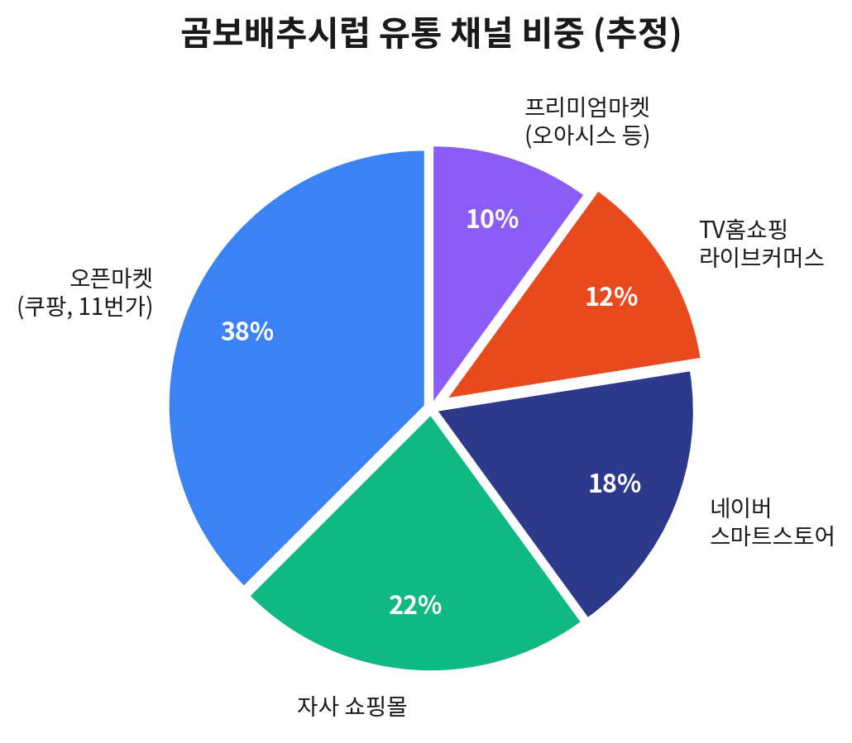
05. 유통 채널 분석
채널별 비중 & 특성
BRAND RISE
46

Slide 47
05. 유통 채널 분석
채널 전략 기회
슈퍼세이브는 CJ온스타일 + 자사몰 중심에서 → 쿠팡/네이버/라이브커머스 확대가 핵심 과제
BRAND RISE
47

Slide 48
06
인사이트 & 기회
Insights & Opportunities — SWOT, 핵심 기회, 전략 방향
BRAND RISE
48

Slide 49
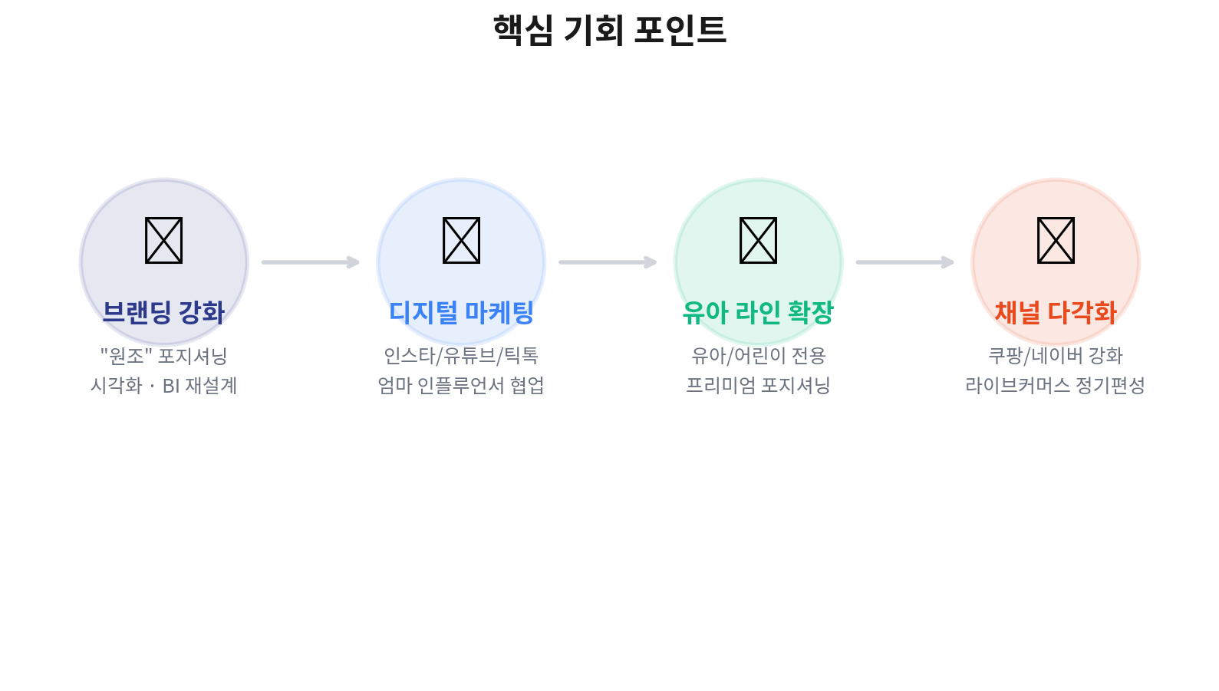
06. 인사이트 & 기회
핵심 기회 포인트
BRAND RISE
49

Slide 50
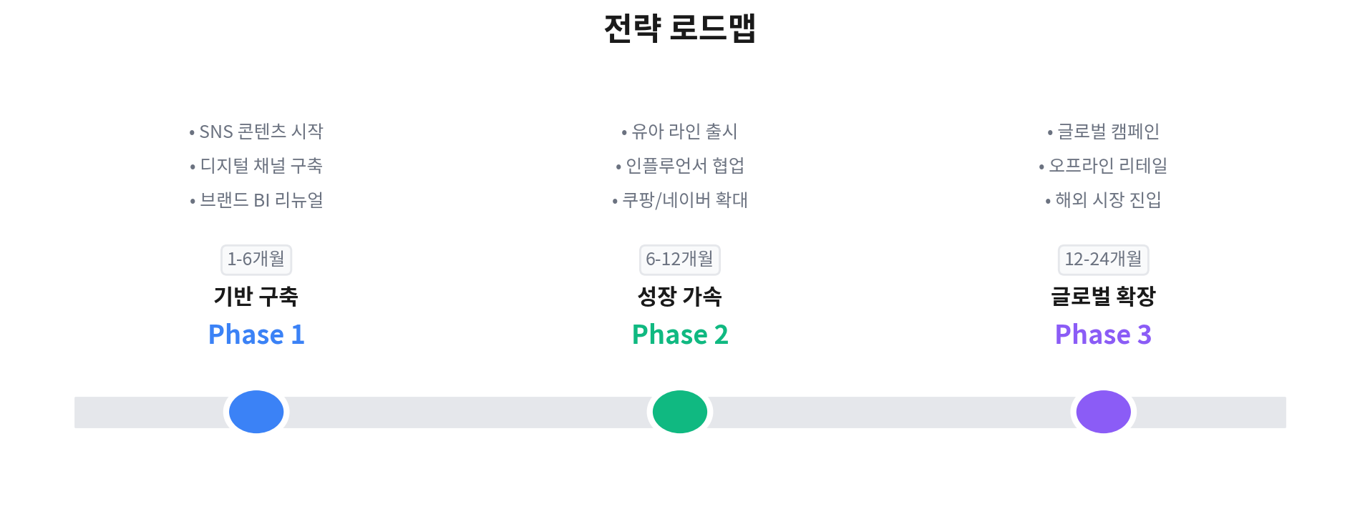
06. 인사이트 & 기회
전략 방향 종합
BRAND RISE
50

Slide 51
07
해외 시장 분석
Global Market — 글로벌 허벌 시장, 벤치마킹 브랜드, 진출 로드맵
BRAND RISE
51

Slide 52
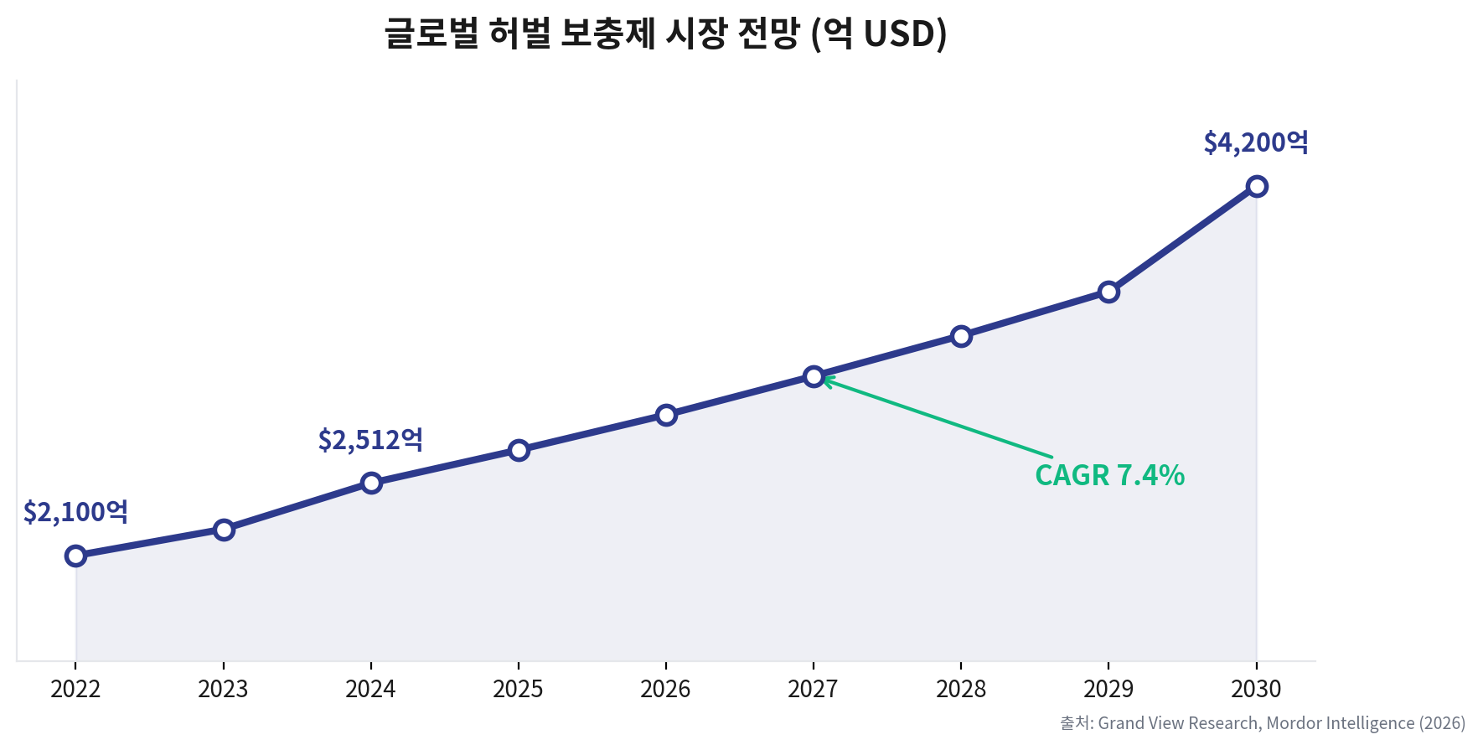
07. 해외 시장 분석
글로벌 허벌 시장 규모
$2,512억
7.4%
$4,200억+
아시아태평양
글로벌 허벌 시장 (2024)
CAGR (2025-2030)
2030 전망치
최대 성장 지역
BRAND RISE
52

Slide 53
07. 해외 시장 분석
해외 벤치마킹 브랜드
Ricola
Manuka Health
Sambucol
스위스
뉴질랜드
이스라엘→글로벌
허벌 캔디/음료 글로벌 리더 100년+ 전통, 50개국 유통
마누카꿀 프리미엄 브랜드 원산지 스토리텔링 벤치마크
엘더베리 시럽 선도 브랜드 면역력 포지셔닝 레퍼런스
Traditional Medicinals
Comvita
Iberogast
미국
뉴질랜드
독일
허벌티 프리미엄 브랜드 B Corp 인증, 지속가능성
마누카꿀 + 프로폴리스 아시아 시장 진출 성공 사례
허벌 의약품 브랜드 임상연구 기반 신뢰 구축
BRAND RISE
53

Slide 54
07. 해외 시장 분석
해외 진출 로드맵
Phase 1
Phase 2
Phase 3
기반 구축 (1-6개월)
아시아 진출 (6-12개월)
글로벌 확장 (12-24개월)
• 브랜드 BI/패키징 글로벌화 • 영문 자사몰 구축 • 아마존 글로벌 셀링 입점 • 해외 인증 준비 (FDA 등)
• 일본/대만/동남아 타겟 • 현지 유통 파트너 확보 • K-뷰티/K-푸드 연계 마케팅 • 현지 인플루언서 협업
• 미국/유럽 시장 진입 • 오프라인 리테일 입점 • 현지화 제품 개발 • 글로벌 브랜드 캠페인
BRAND RISE
54

Slide 55
THANK YOU
Market Desk Research
슈퍼세이브 — 곰보배추시럽
건강즙/허벌시럽 카테고리 · 국내외 시장 분석
Prepared by BRAND RISE · Confidential
2026.04

